Slide 1
Праздник проекта «ЭкоДвор»

Slide 2
Общероссийский проект «ЭкоДвор» реализуется фондом «ЭРА» при поддержке The Coca-Cola Foundation и экспертной поддержке движения «ЭКА» и является частью программы «Разделяй с нами» системы Coca-Cola в России, направленной на продвижение культуры и практики раздельного сбора отходов

Slide 3
В рамках проекта «ЭкоДвор» на утилизацию и переработку принимают
Батарейки
Лекарственные средства
Электроприборы вышедшие из строя
Макулатуру
РЕТ-бутылки
Металл
Стекло
Зубные щетки
Чеки

Slide 4
В нашей школе прошла экологическая акция «Сдай батарейку-спаси планету», в которой приняли активное участие учащиеся и родители .
Большей активностью отличилась начальная школа.
Собранные батарейки было решено сдать

Slide 5
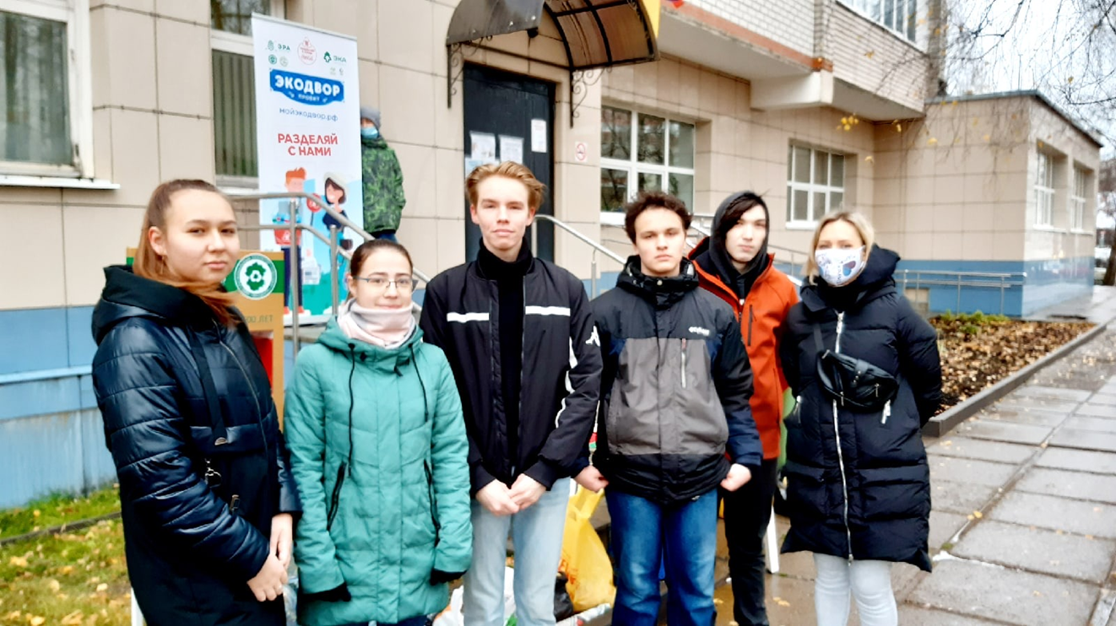
Активисты школьного экоотряда «ПРИРОДА» приняли участие в пятом празднике проекта ЭкоДвор, который состоялся 8 ноября в библиотеке имени К.Иванова по адресу проспект 9-ой пятилетки, дом 19/37

Slide 6
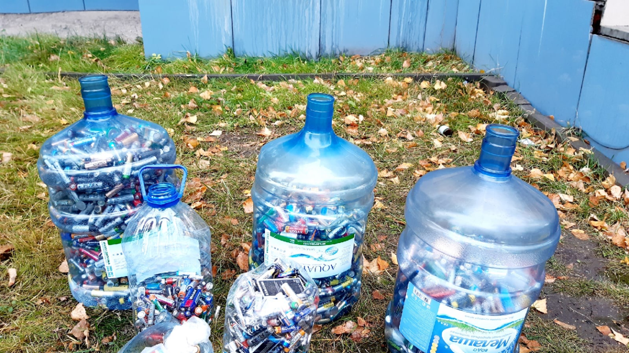
Батареек столько, что не унести!

Slide 8
Куда пойдут средства
На средства, полученные от сдачи вторсырья, будут закуплены сухие корма для пункта передержки бездомных животных г. Чебоксары «Право на жизнь»
На мероприятии осуществлялся сбор корма, одеял и аксессуаров для животных пункта передержки

Slide 9
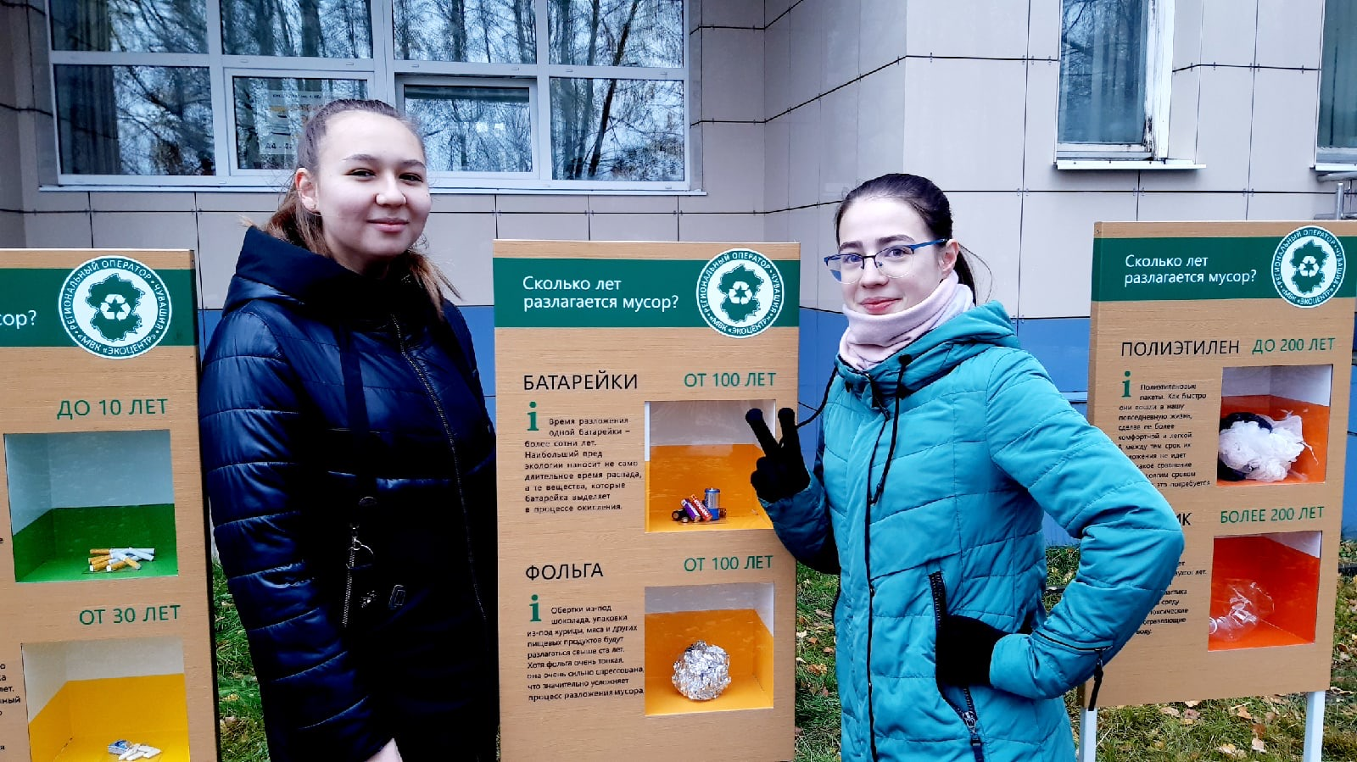
На мероприятии были представлены информационные стенды а периодах разложения отходов от постоянных партнеров МКВ-Экоцентр

Slide 11
Программа праздника
Эко-викторины для взрослых и детей
Знакомство с проектом «ZeroWaste» или «0 отходов»
Площадка Эколого-благотворительного проекта «Добрые крышечки»
Инфо Точка «PROпластик»
Книгообмен
Мастер классы «Роспись осенних листьев», «Волшебное перо», «Вторая жизнь фантиков»

